Slide 1
ATOMUL, prieten sau dușman?
Proiect realizat de elevul
Moise Costin, clasa a VII a
Profesor îndrumător: Găzdaru Valerica
Liceul Tehnologic “ Înălțarea Domnului” Slobozia

Slide 2
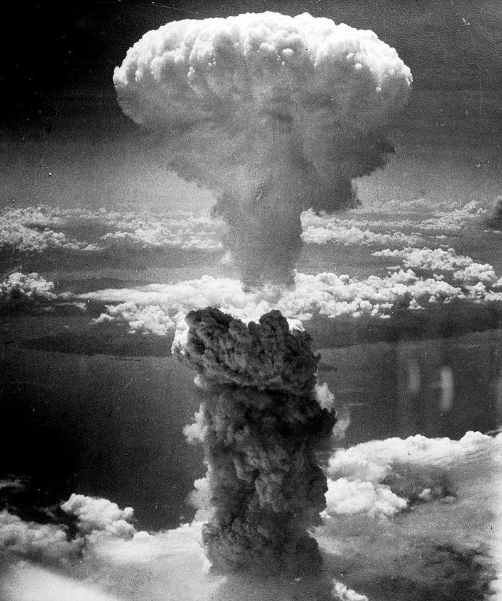
Atomul “distrugător”
Secolul atomic a început cu bombele
atomice. Planeta s-a cutremurat.
Omenirea adânc impresionată a
întrebat cu nelinişte şi speranţa:
“Cine este atomul, un prieten sau un duşman?”
6 august 1945, prima bombă atomică transportată la bordul bombardierului american B-29 “Enola Gay” a transformat Hiroshima într-un morman de ruine fără viaţa ( 235U).
După trei zile ciuperca otravitoare a exploziei atomice a crescut deasupra unui alt oraş japonez Nagasaki ( 235U).

Slide 3
Atomul “inginer”
Măsurarea lichidului în rezervoare închise;
Determinarea uzurii instrumentelor de taiere;
Depistarea scurgerilor de gaz din conductele subterane;
Verificarea captuşelii refractare de la gura încalzită a furnalului;
Neutralizarea sarcinilor electricităţii statice care prezintă pericole de incendiu.

Slide 4
Atomul “chimist”
Radiaţiile radioactive reprezintă un mijloc cu adevărat miraculos în mâinile chimistului.
-obţinere polimerilor cu calităţi deosebite;
-obţinerea unor materiale speciale prin tratarea lemnului;
-descompunerea grăsimilor;
-prelucrarea petrolului;
-transformarea energiei atomice direct in energie electrica, etc.

Slide 5
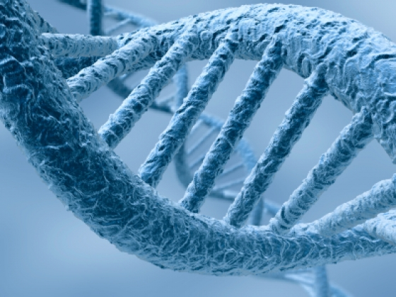
Atomul “viață”
Carbon-12 este, de asemenea, unul dintre cele 5 elemente care compun ADN-ul uman. Astfel, Carbon-12 este într-adevăr elementul cel mai important în ceea ce priveşte viaţa, aşa cum o ştim astăzi. Aceasta este, probabil, ceea ce se scria în Apocalipsă cu privire la numărul 666, care era număr de om (sau numărul fiarei). Acesta este numărul lui Carbon-12 care este baza trupului omului în legătură cu Universul fizic.

Slide 6
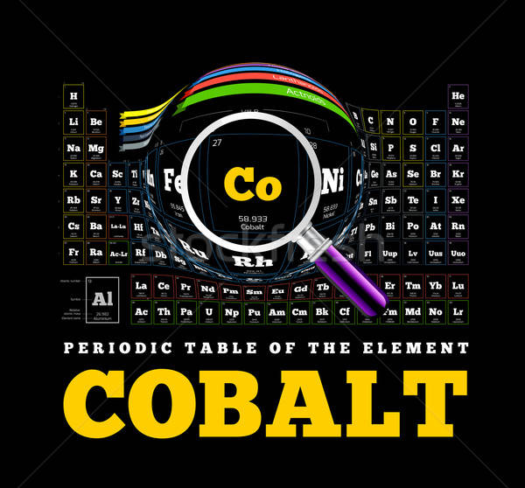
Atomul “medic”
La 6 iunie 1905, Pierre Curie spunea în discursul cu ocazia decernării premiului Nobel că sub acţiunea radiaţiilor radiului creşterea ţesuturilor atacate de cancer încetineşte, sau încetează total, în timp ce ţesuturile sănătoase vecine sunt menajate.
Radiul a fost înlocuit cu Co radioactiv
(30 g Co radioactiv emite aceeaşi
cantitate de radiaţii ca o bucata
de Ra de câteva kilograme).

Slide 7
Atomul “medic”
Radioterapia - tratatează tumorile canceroase exterioare. În tumoare se introduce o sursa de radiaţii, de exemplu sub forma unor ace dintr-o sârmă specială de cobalt-nichel, bombardată în prealabil cu neutroni.
Cercetatorii au observat ca in urma bombardarii țesuturilor afectate de cancer cu anumiți izotopi radioactivi, cum ar fi de exemplu iod-131 sau iridiu-192 celulele canceroase sunt complet distruse.

Slide 8
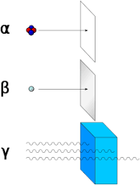
Atomul “agronom”
Pentru a distruge insectele dăunătoare şi larvele lor care produc pagube semnificative agriculturii, omul foloseşte produsele chimice, care sunt însă dăunătoare organismului uman.
În ajutor ne vin radiaţiile gama, sub acţiunea cărora pier consumatorii nepoftiţi şi microorganismele care produc stricăciuni.
De exemplu, după iradierea cu particule gama,
cartoful se poate păstra cu succes aproape doi ani.

Slide 9
Bibliografie:
https://www.scientia.ro/fizica/fizica/313-radiocarbonul.html
http://www.creeaza.com/referate/chimie/IZOTOPI-SI-UTILIZARILE-LOR333.php

